Slide 1


1106-1
トップ ＞ 記事一覧 ＞ 今すぐチェック！2018年注目のホリデーコフレ大特集☆【メイク編②】
今すぐチェック！2018年注目のホリデーコフレ大特集☆【メイク編②】
2018.11.06
NEW
商品紹介
化粧品バイヤー
TOKICO
コスメ好きのこの時期のお楽しみは、なんといってもホリデーコフレ！今日は、11月末から12月初旬に発売されるメイクコフレをご紹介します。使い勝手のいいミニサイズ付きのものやちょっぴりリッチなものなど、個性豊かなコフレの中なら欲しいものの狙いを定めてくださいね♡
毎年人気！〈エスティ ローダー〉のメイクセット。
〈エスティ ローダー〉グッド アズ ゴールド 2018 税込7,020円、内容：ピュア カラー エンヴィ アイシャドウ パレット、ピュア カラー エンヴィ リップスティック(420)、同 ハイラスター リップスティック(222)、ダブル ウェア ステイ イン プレイス リップ ペンシル(01)、同 ゼロ スマッジ マスカラ(01)、ブロー ナウ アイブロー ペンシル(02)、オリジナル クラッチ バッグ※12.1数量限定発売
〈エスティ ローダー〉でこの時期の定番となっているメイクアップセットは、待ちわびているファンが多い一品。使いやすい＆旬を取り入れたカラー構成が秀逸で、リップは人気色を2本、アイブロー ペンシルは日本未発売色をセットに。今年っぽいモーヴ系やカーキなどの色目が押さえられていているアイシャドウパレットもあり、トータルメイクが楽しめますよ♪

Slide 2
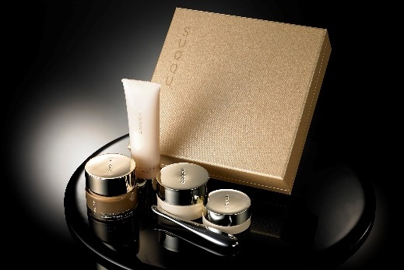
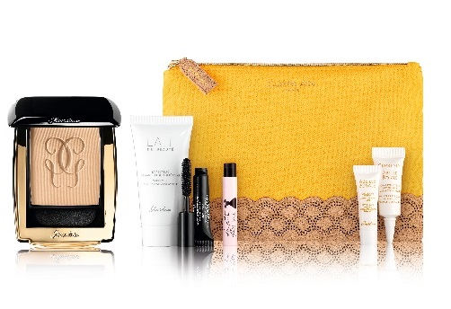
1106-2
限定プライマーもセットになった〈スック〉の特別なキット。
〈スック〉ベース ＆ スキンケア ラグジュアリー キット 税込27,540円～32,400円、内容：お好みのファンデーション 全種全色から1品(現品)、トリートメント プライマー ラディアンス(30g)、インテンス リッチ クリーム(13g)、インテンス リッチ アイ クリーム〈オリジナル アプリケーター付〉(8g)、オリジナル アプリケーター付)※12.1数量限定発売※写真のキットは税込32,400円
年末年始に気合いを入れてスキンケア＆ベースメイクをできるセット。ファンデーションは好きなものを選べるのがうれしいですね♡スペシャルケアのクリームとアイクリームが付くほかに、注目は、これでしか手に入らない特別限定品のプライマー！「トリートメント プライマー」にゴールドニュアンスを加えたもので、パーティにもぴったりの煌めきをプラスできます☆
便利なミニサイズセットをプラスできる〈ゲラン〉。
〈ゲラン〉ファンデーション コフレ 2018※写真はパリュール ゴールド コンパクト税込12,960円、内容：ファンデーションを1品以上お買いあげの方に＋税込540円で、クレンジング ミルク(30mL)、シル ダンフェール ソー ヴォリューム(01、ミニ) 、ラ プティット ローブ ノワール オーデパルファン(0.7mL)、アベイユ ロイヤル クリーム(3mL)、同 アイクリーム(5mL)、オリジナルポーチをセットで※12.1数量限定発売
こちらもお好きなファンデーションを選べるコフレ。いつもの愛用品がある方や気になっていたものがある方は、この機会に手に入れるのがおすすめです♪プラス税込540円でスキンケアやマスカラ、さらにフレグランスのミニサイズがセットに。

Slide 3
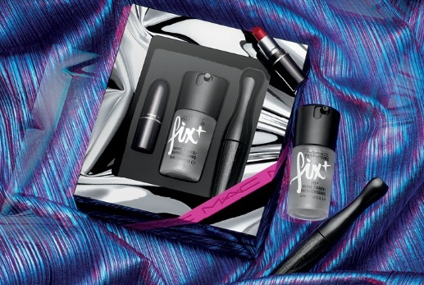
1106-3
フレグランスまで付いているのは香りにこだわる〈ゲラン〉ならでは。小さなバッグに入れておでかけ用にも重宝しますよ♡
〈アディクション〉のコフレで楽しむピンクメイク！
〈アディクション〉ホリデー アディクション シノワズリ税込8,424円、内容：リミテッドコンパクト(アイシャドウ2色＋ブラッシュ1色＋フェイスパウダー1色)、ジェルアイライナー、リップクレヨン、クラッチ※12.7数量限定発売
スペシャルな“限定カラー”満載なのが〈アディクション〉。まずコンパクトは、アイシャドウとブラッシュが限定色で、フェイスパウダーは復刻色。いずれもピンク系でまとめられているのが特徴です♡リップクレヨンもホリデー限定カラー。ピンクスパンコールがキラキラ輝くクラッチのイメージ通り、スタイリッシュなピンクメイクが楽しめそう☆
キュート＆便利な〈M・A・C〉のミニサイズ3点セット♡
〈M・A・C〉シャイニー プリティ シングス オール スターズ キット：チリ 税込3,240円、内容：M・A・Cプレップ プライム フィックス＋、イン エクストリーム ディメンション 3D ブラック ラッシュ、リップスティック チリ※11.30数量限定発売
見た目が可愛く、持ち歩きたくなるミニサイズがセットになっているのが〈M・A・C〉のコフレ。普段、百貨店コスメカウンターでは見かけないミニリップをはじめ、マスカラとミストローションが付いています♪ローションは、おでかけ先で乾燥が気になったときにシュッと一吹き！このタイミングで手に入れておけば、小さなバッグの日や旅行などに役立ちそうです。

Slide 4


1106-4
明日からはスキンケアコフレをご紹介。まだまだ見逃せないものが多いので、毎日DEPACOをチェックしてくださいね♡
#ホリデーコフレ
#エスティローダー
#ホリデーコフレ
#エスティローダー
#スック
#ゲラン
#アディクション
#MAC
#限定キット
#リップ
#アイシャドウ
#ファンデーション
#ブラッシュ
#パウダー
#ミスト
#スック
#ゲラン
#アディクション
#MAC

